Slide 1
Web Search Engine (Mesin Pencari Web)

Slide 2
Pengertian Mesin Pencari
Mesin pencari web merupakan suatu fasilitas yang terdapat di World Wide Web yang dapat digunakan untuk mencari informasi mengenai lokasi sebuah artikel, file, dan lain-lain di internet.
Hasil pencarian ini dapat berupa halaman web, file-file gambar, audio, ataupun dalam format-format dokumen.

Slide 3
Sejarah Mesin Pencari Web
Archie ➔ 1990
Veronica dan Jughead ➔ 1991
Wandex, Aliweb dan JumpStation ➔ 1993
WebCrawler, Lycos, Magellan, Excite, Infoseek, Inktomi, Northern Light, Yahoo, Google 1994
Notes:
Mesin pencari web pertama adalah Archie (diambil dari kata archive (tanpa “v”)). Archie dibuat pada tahun 1990 oleh Alan Emtage yang merupakan mahasiswa di Universitas McGill di Montreal.

Slide 4
Cara Kerja Mesin Pencari Web
Mesin pencari web bekerja dengan cara menyimpan informasi tentang banyak halaman web, yang diambil langsung dari World Wide Web.
Halaman-halaman ini diambil dengan web crawler.
Isi setiap halaman kemudian dianalisis untuk menentukan cara mengindeksnya.
Data tentang halaman web disimpan dalam sebuah database indeks untuk digunakan dalam pencarian selanjutnya.
Notes:
Mesin pencari web bekerja dengan cara menyimpan informasi tentang banyak halaman web, yang diambil langsung dari WWW.
Halaman-halaman ini diambil dengan web crawler (browser web otomatis yang mengikuti setiap link yang dilihatnya).
Isi setiap halaman kemudian dianalisis untuk menentukan cara mengindeksnya (misalnya, kata-kata diambil dari judul, subjudul, atau field khusus yang disebut meta tag).
Data tentang halaman web disimpan dalam sebuah database indeks untuk digunakan dalam pencarian selanjutnya.
Sebagian mesin pencari, seperti Google, menyimpan seluruh atau sebagian halaman sumber (yang disebut cache) maupun informasi tentang halaman web itu sendiri.
Ketika seorang pengguna mengunjungi mesin pencari dan memasukkan query, biasanya dengan memasukkan kata kunci, mesin mencari indeks dan memberikan daftar halaman web yang paling sesuai dengan kriterianya, biasanya disertai ringkasan singkat mengenai judul dokumen dan terkadang sebagian teksnya.

Slide 5
Jenis Mesin Pencari Web
Mesin pencari real-time: menggunakan sistem pencarian informasi secara langsung saat mendapatkan masukkan dari user.
Mesin pencari indeks: menggunakan sistem pencarian informasi dari berdasarkan data-data yang sebelumnya telah di indeks.
Notes:
Mesin pencari real-time: menggunakan sistem pencarian informasi secara langsung saat mendapatkan masukkan dari user.
Keuntungan sistem ini adalah informasi selalu mutakhir/hampir tak ada link mati, dan lebih sedikit sumberdaya sistem yang diperlukan. (Google menggunakan hampir 100.000 komputer, Orase hanya satu.) Kelemahannya yakni proses pencarian yang lebih lama.
Mesin pencari indeks: menggunakan sistem pencarian informasi dari berdasarkan data-data yang sebelumnya telah di indeks.
Keuntungan sistem ini adalah informasi yang disajikan lebih cepat. Kelemahannya yakni membutuhkan banyak resource.

Slide 6
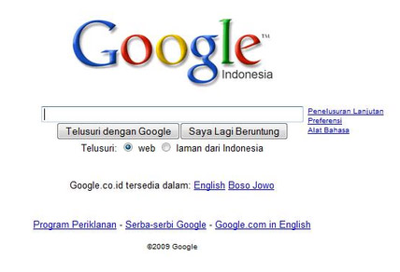
Mesin Pencari Web Google (1)
g
a
h
i
b
c
d
f
e

Slide 7
Mesin Pencari Web Google (2)
Kolom input merupakan tempat memasukkan kata kunci yang akan dicari,
Tombol Telusuri dengan Google merupakan tombol yang digunakan untuk memulai pencarian,
Tombol Saya Lagi Beruntung merupakan tombol yang digunakan untuk mencari kata kunci dan langsung membuka halaman yang paling berhubungan dengan kata kunci tersebut,

Slide 8
Mesin Pencari Web Google (3)
Opsi Telusuri, digunakan untuk menentukan sumber pencarian. Apakah dari halaman yang terdapat di seluruh dunia atau hanya halaman dari Indonesia,
Link lainnya yang merujuk ke layanan iklan, tentang google, dan domain google.com,
Pemilihan bahasa Google, digunakan untuk menentukan bahasa yang digunakan, seperti bahasa Inggris dan Jawa,

Slide 9
Mesin Pencari Web Google (4)
Penelusuran Lanjutan, digunakan untuk melakukan pencarian dari suatu kata kunci dengan pilihan yang opsi yang lebih lengkap,
Preferensi, digunakan untuk melakukan konfigurasi dari tampilan/interface dari halaman google ,
Alat Bahasa, merupakan peralatan tambahan yang disediakan Google untuk melakukan penterjemahan bahasa.

Slide 10
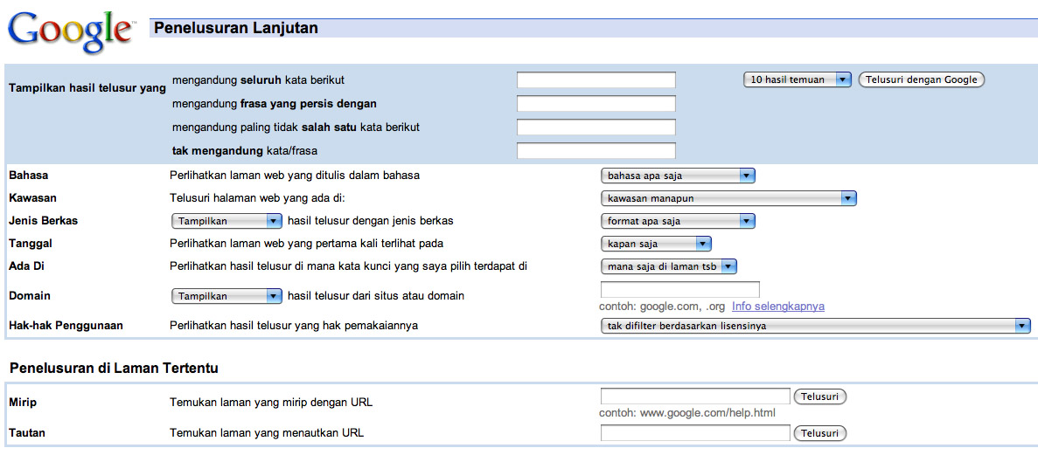
Penelusuran Lanjutan Google
Notes:
mengandung seluruh kata berikut = naruto shippuuden
mengandung frasa yang persis dengan = “naruto shippuuden”
mengandung paling tidak salah satu kata berikut = naruto OR shippuuden
tak mengandung kata/frasa ➔ biasanya dikombinasikan dengan metode pencarian lainnya = naruto –shippuuden
Tanggal = hasil pencarian hanya akan menampilkan site yang terakhir diakses selama batas waktu yang ditentukan
Domain ➔ Tampilkan = naruto shippuuden site:youtube.com ➔ Jangan Tampilkan = naruto shippuuden -site:youtube.com

Slide 11
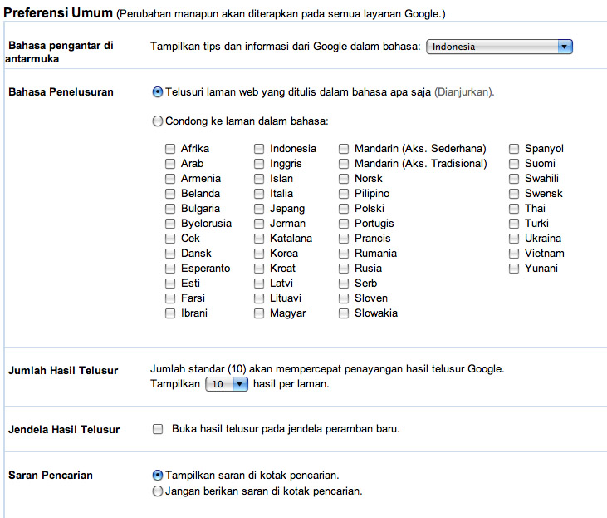
Preferensi Google

Slide 12
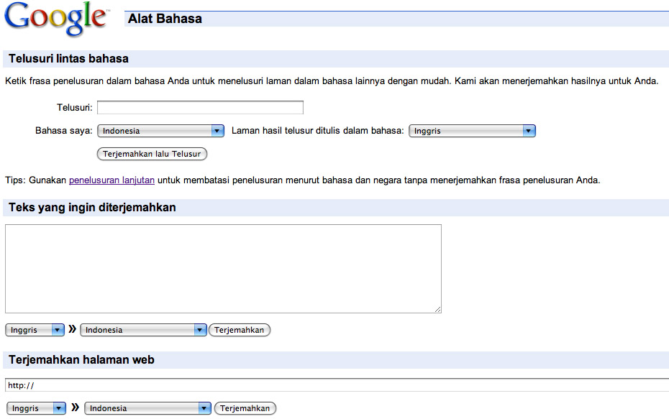
Alat Bahasa Google

Slide 13
Fitur Dasar Pencarian Google (1)
AND : Mencari informasi yang mengandung kedua kata yang kita cari. Contoh ukiran jepara maka masukan ukiran and jepara atau ukiran+jepara,
OR : Mencari infornasi yang mengandung salah satu dari kedua kata. Contoh sayur or ikan atau sayur | ikan,
FRASE : Mencari informasi yang mengandung frase yang dicari dengan menggunakan tanda " ". Contoh "perangkat lunak“,
NOT : Hasil pencarian yang mengandung kata yang di depan, tapi tidak dibelakang (-). Contoh, ikan -nila kata tersebut akan mencari kata ikan tapi tidak untuk nila,
SINONIM (~) : Mencari kata beserta sinonim-sinonimnya. Contoh, ~mobil akan membawa hasil pencarian mobil dan sinonim-sinonimnya,

Slide 14
Fitur Dasar Pencarian Google (2)
ASTERIK (*) : Karakter pengganti kata. Contoh ayam*pedas akan menghasilkan beberapa kemungkinan seperti: ayam bakar pedas, ayam asem pedas dan lainnya,
CASE INSENTITIVE : Pencarian di google menangkap kapital dan bukan kapital sebagai sesuatu yang sama. Jadi Bloger, bLoger, BloGER semuanya akan membawa pancarian yang sama
PENGABAIAN KATA : Google mengabaikan keyword berupa karakter tunggal dan kata-kata berikut : a, about, an, are, as, dan lainnya.
I'M FEELING LUCKY : Akan membawa kita langsung menuju ke hasil pencarian pertama query kita.

Slide 15
Fitur Pencarian Google Lanjut (1)
DEFINE : Mencari definisi dari sebuah terminologi. Dari contoh berikut, hasil yang didapat adalah berbagai definisi tentang e-learning dari berbagai sumber. define:e-learning,
CACHE : Menampilakn situs web yang telah diindeks oleh Google meskipun sudah tidak aktif lagi. cache:cyberdeath.co.cc ,
LINK : Menampilkan daftar link yang mengarah ke sebuah situs. Contoh link:www.umich.edu,
RELATED : Menampilkan daftar situs yang serupa, mirip atau memiliki hubungan dengan suatu situs. Contoh related:www.umich.edu,
INFO : Menampilkan informasi yang google ketahui tentang sebuah situs. Contoh info:www.umich.edu,
FILETYPE : Menampilkan jenis pencarian yang berupa extensi file tertentu. sedangkan jenis filenya adalah : doc, xls, rtf, swf, ppt, pdf, mdb, txt dan lainnya. Contoh : pemrograman website filetype:pdf atau filetype:pdf pemrograman website,

Slide 16
Fitur Pencarian Google Lanjut (2)
ALLINTITLE : Menampilkan seluruh kata yang dicari dalam TITLE halaman. Contoh allintitle:dasar pemrograman,
INTITLE : Menampilkan satu kata yang dicari di dalam TITLE halaman. Contoh intitle:pemrograman,
SITE : Menampilkan pencarian khusus di suatu situs yang ditunjuk. Contoh Aqua Timez site:mediafire.com,
INURL : Menampilkan seluruh kata yang dicari dalam URL. Menghasilkan daftar URL yang mengandung kata pemrograman. Contoh inurl:pemrograman,
ALLINURL : Menampilkan seluruh kata yang dicari dalam URL. Contoh dibawah akan menghasilkan daftar URL yang mengandung kata pemrograman. allinurl:dasar pemrograman.

Slide 17
Fasilitas-Fasilitas Google
http://images.google.com → digunakan untuk melakukan pencarian file-file gambar,
http://maps.google.com → digunakan untuk mencari lokasi suatu tempat,
http://news.google.com → digunakan untuk mencari informasi/berita,
http://video.google.com → digunakan untuk mencari file-file video,

Slide 18
Kendala pada Mesin Pencari Web
Website berkembang sangat cepat,
Halaman website yang sering diperbaharui (update),
Kemampuan mesin pencari dalam mengolah kata kunci masih terbatas,
Website yang dibuat secara dinamis,
Banyak website dinamis yang tidak dapat di index oleh mesin pencari web,
Beberapa mesin pencari tidak menampilkan hasil pencarian berdasarkan kecocokan,
Beberapa website melakukan kecurangan agar website mereka ditampilkan paling pertama pada hasil pencarian.
Notes:
Website berkembang sangat cepat, bahkan mengalahkan kecepatan index dari mesin pencari web yang ada saat ini,
Halaman website yang sering diperbaharui (update), memaksa mesin pencari web harus mengunjungi website tersebut secara berkala,
Kemampuan mesin pencari dalam mengolah kata kunci masih terbatas, sehingga terkadang hasil yang didapatkan kurang sesuai,
Website yang dibuat secara dinamis, yang membuat mesin pencari web membutuhkan waktu yang lama untuk melakukan proses index,
Banyak website dinamis yang tidak dapat di index oleh mesin pencari web, hal ini dikenal juga dengan istilah invisible web,
Beberapa mesin pencari tidak menampilkan hasil pencarian berdasarkan kecocokan, melainkan lebih berdasarkan banyaknya uang yang dibayarkan oleh website yang bersangkutan,
Beberapa website melakukan kecurangan agar website mereka ditampilkan paling pertama pada hasil pencarian, ini menyebabkan website yang sebenarnya lebih cocok untuk hasil pencarian berada pada posisi paling bawah.

